Slide 1
SARS-CoV-2 Rapid Antigen Test
Testy pripravené na použitie, vždy keď potrebujete vedieť...

Slide 2
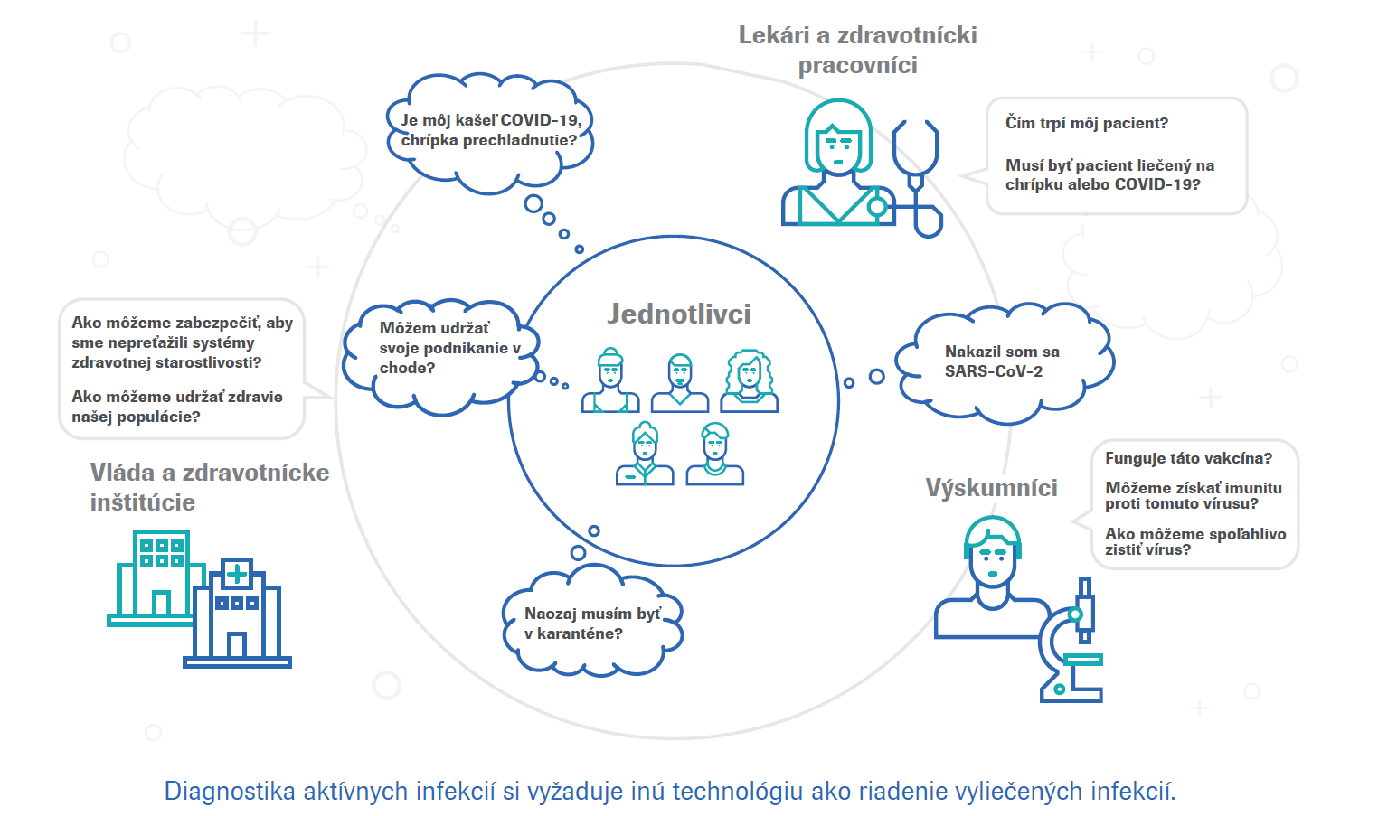
Vypuknutie pandémie vírusu SARS-CoV-2, ktorý spôsobuje COVID 19 viedie k množstvu otázok

Slide 3
SARS-CoV-2 infection
Testy slúžia na rôzne prípady použitia
Patogén
Imunitná odpoveď IgG, IgM, IgA
Je niekto aktívne infikovaný? PCR a antigén testy: Veľmi vysoká citlivosť
Mám protilátky? Protilátkové testy: Veľmi vysoká špecifickosť
Tento produkt je prísne určený na profesionálne použitie v laboratóriách a prostrediach Point of Care.

Slide 4
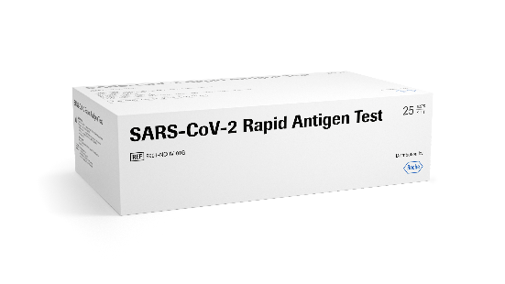
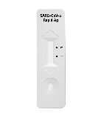
SARS-CoV-2 Rapid Antigen Test - použitie
Schválené pre krajiny akceptujúce označenie CE (IVDD)
Antigénový rýchlotest SARS‑CoV‑2 je rýchly imunotest na kvalitatívnu detekciu špecifických antigénov SARS‑CoV‑2 prítomných v ľudskom nosohltane. Tento test je určený na detekciu antigénu z vírusu SARS‑CoV‑2 u osôb podozrivých na COVID ‑ 19.
Tento produkt je prísne určený na profesionálne použitie v laboratóriách a prostrediach Point of Care.

Slide 5
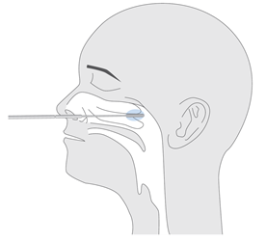
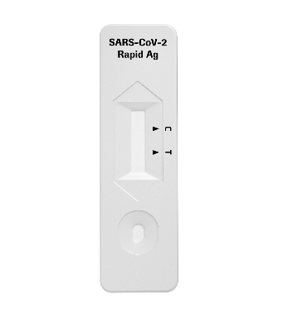
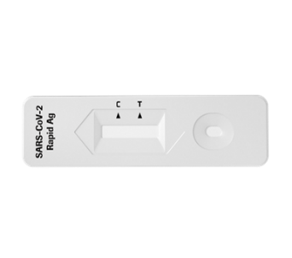
Vykonanie testu
Štyri jednoduché kroky s výsledkom do 15 - 30 minút
1
2
3
4
A
B
C
>5x
3 kvapky
Výsledok 15-30 min
Výter z nosohltanu
Vložte sterilný tampón do nosovej dierky pacienta a potrite povrch zadného nosohltanu. Vyberte tampón z nosnej dutiny.
Príprava vzorky
A . Vložte tampón do skúmavky s extrakčným pufrom, stlačte skúmavku a tampón premiešajte > 5x.
B. Vytiahnite tampón a súčasne stlačte bočné časti skúmavky. C. Uzatvorte skúmavku priloženým vrchnákom.
Kvapka vzorky Pridajte 3 kvapky extrahovanej vzorky do jamky na vzorku testovacieho zariadenia.
Odčítanie výsledku testu
Výsledok testu nečítajte po 30 minútach. Môže to viesť k nesprávnemu výsledku.
SARS-CoV-2 Rapid Antigen Test Quick Reference Guide
Tento produkt je prísne určený na profesionálne použitie v laboratóriách a prostrediach Point of Care.

Slide 6
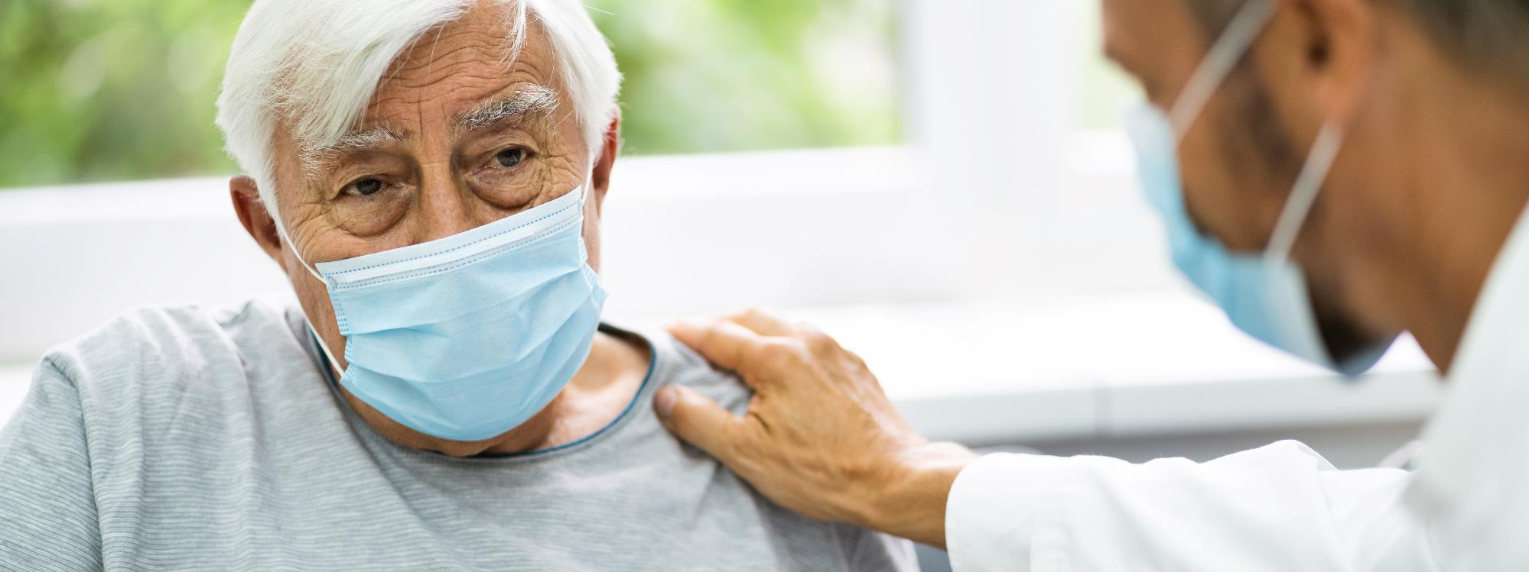
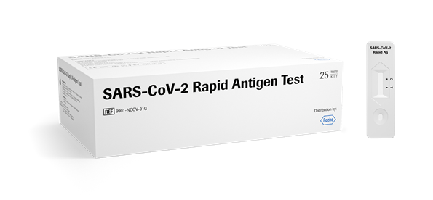
SARS-CoV-2 Rapid Antigen Test
Otázky a odpovede
Spoľahlivý antigénový rýchlotest SARS-CoV-2 poskytuje rýchle odpovede, kedykoľvek ich potrebujete.
?
Testy pripravené na použitie, vždy keď potrebujete vedieť...
Tento produkt je prísne určený na profesionálne použitie v laboratóriách a prostrediach Point of Care.

Slide 7
Kontakty
vždy keď potrebujete…
Patrik Danko
Roche Slovensko, s.r.o.
Pribinova 19
811 09 Bratislava
patrik.danko@roche.com
+421 905 311 610
Informácie
www.roche.sk
slovakia.covid@roche.com
Objednávky
slovakia.sap_logistics@roche.com

